Slide 1
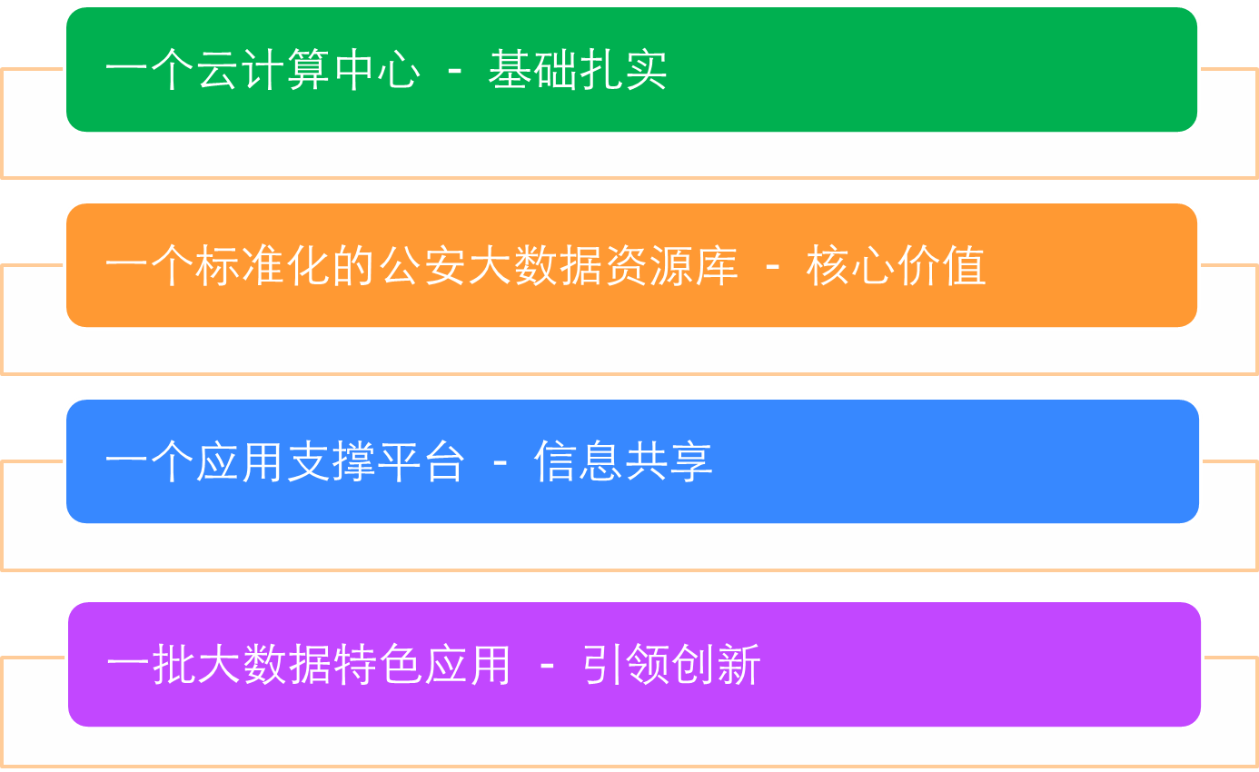
广州公安大数据平台 – 服务资源中心
Notes:
大数据平台的四个建设目标

